Slide 1
Geschichte in fünf Die Kronkolonie Hongkong 1842 – 1997

Slide 2
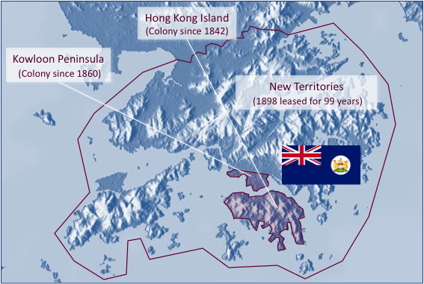
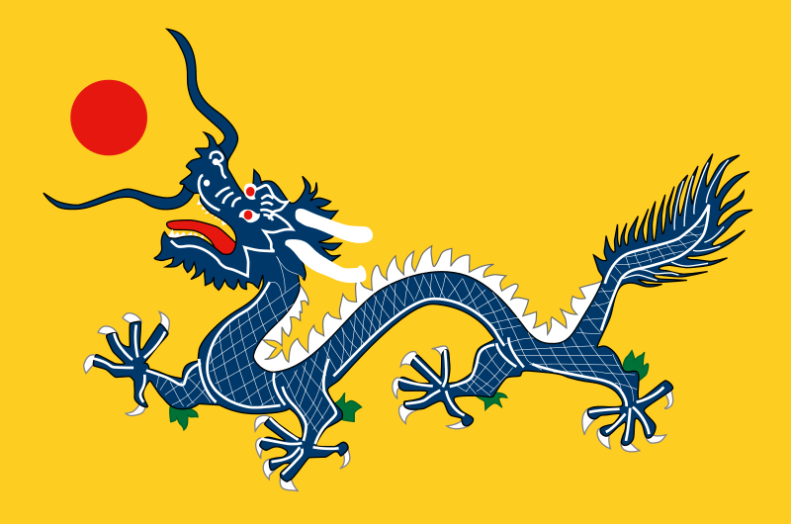
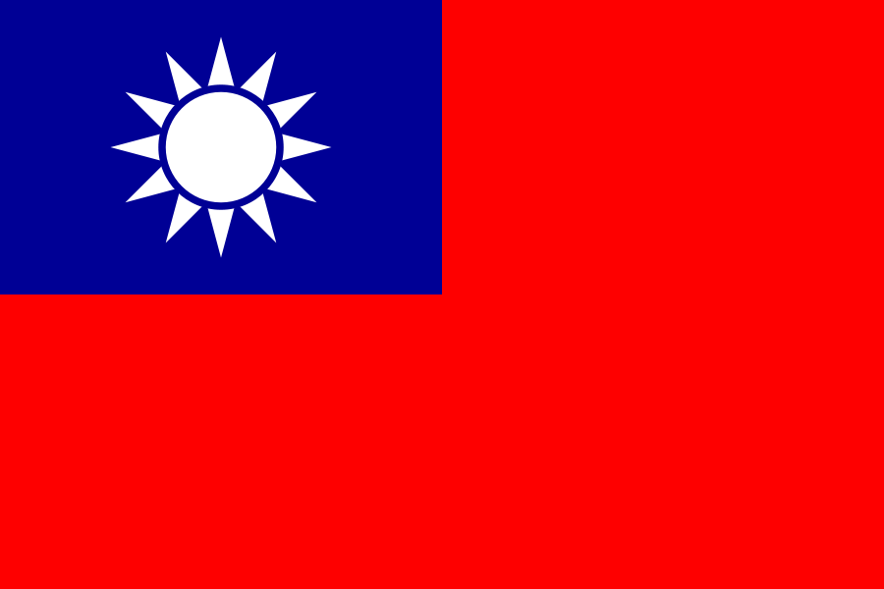
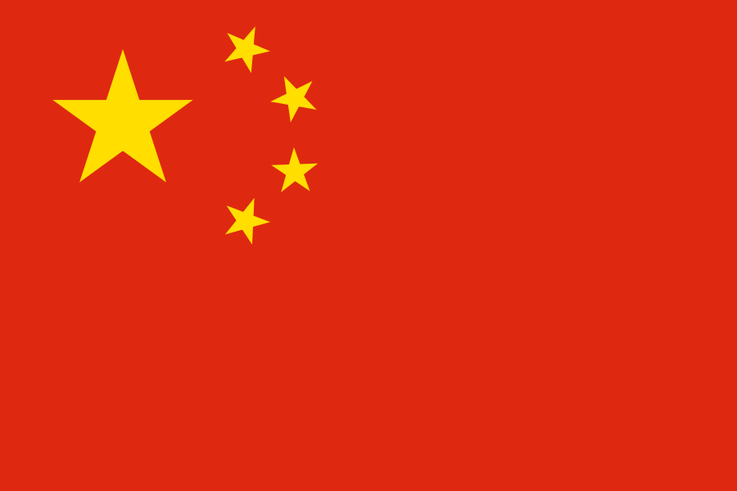
Überblick
Die Beteiligten
Kronkolonie Hongkong
Vereinigtes Königreich
Kaiserreich China
Datum:
29. Aug. 1842 – 01. Juli 1997
Ort:
Hongkong
Beginn:
Hong Kong Island wird gemäß des Vertrages von Nanking britische Kolonie
Ende:
Großbritannien übergibt Hongkong an die Volksrepublik China
Republik China
Volksrepublik China

Slide 3
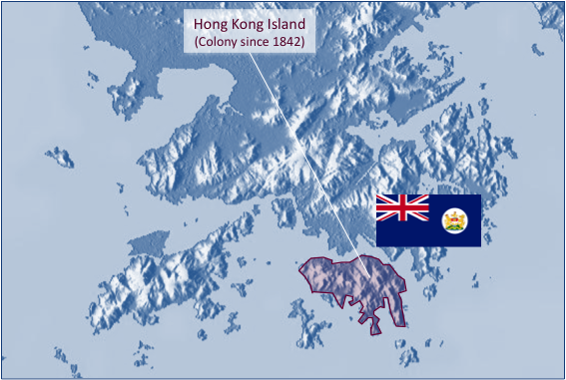
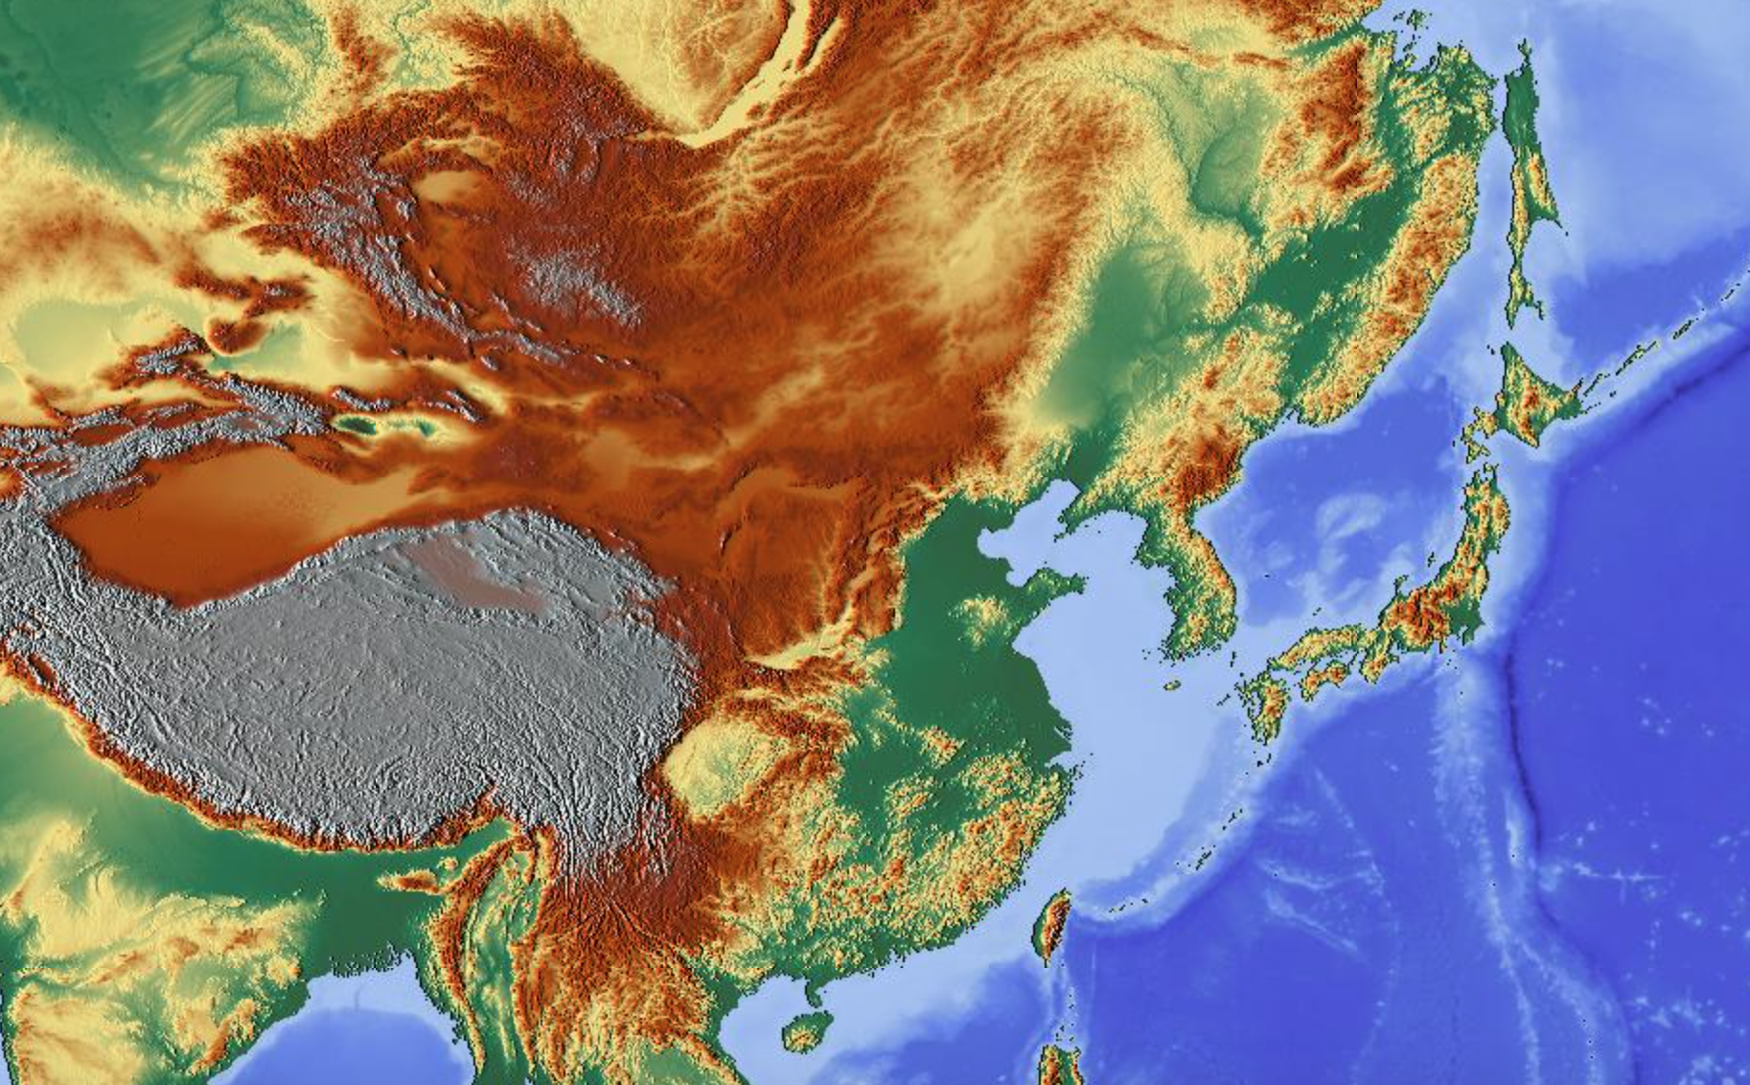
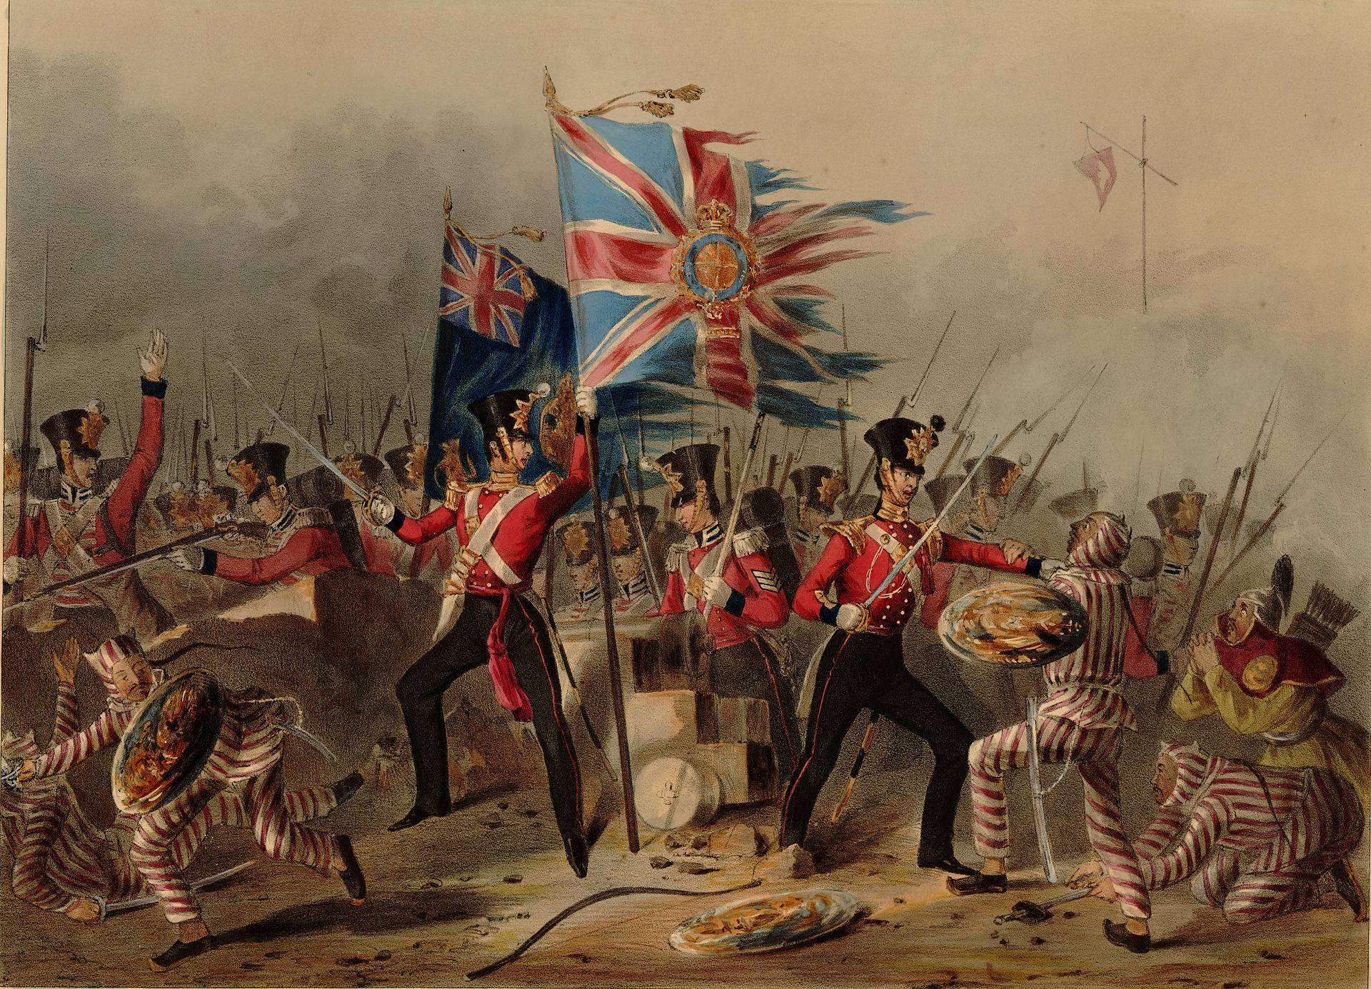
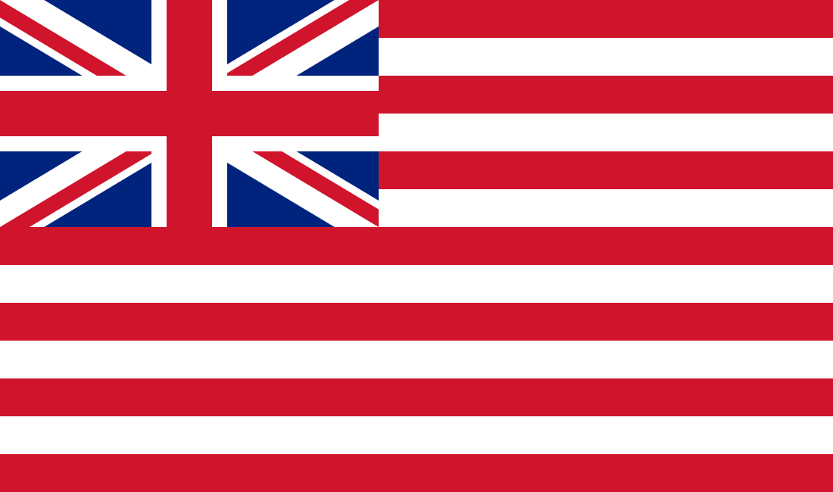
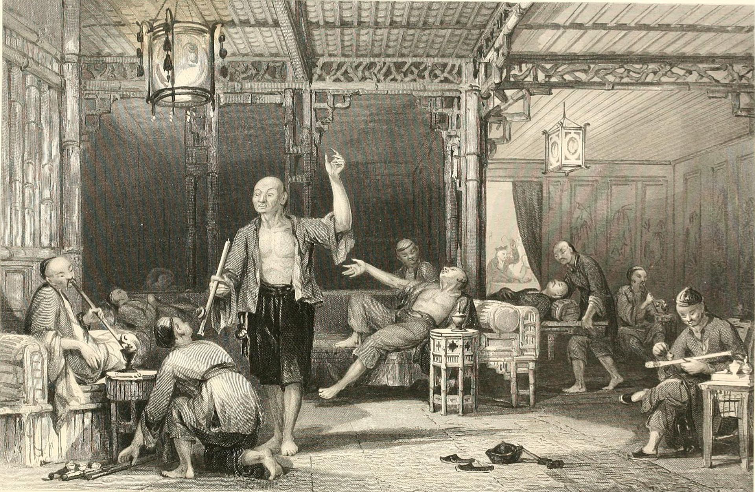
Bis zur Gründung der Kronkolonie Hongkong
1635: Der englisch-chinesische Handel beginnt
1711: Ein ständiger britischer Handelsstützpunkt wird in Guangzhou (Kanton) etabliert
18. März 1839 – 29. Aug. 1842: Das Vereinigte Königreich besiegt China im Ersten Opiumkrieg & erzwingt die Öffnung Chinas für den Handel
Ab 1781: Die britische East India Company beginnt den Opiumhandel mit China
Peking
Ya‘an
Seoul
Tokyo
Xi‘an
Nanjing
Wuhan
Shanghai
Chongqing
Nanchang
29. Aug. 1842: Im Vertrag von Nanking, der den Ersten Opiumkrieg beendet, tritt China Hong Kong Island an das Vereinigte Königreich ab
Taipeh
Guangzhou
Hongkong
1842: Hongkong wird britische Kronkolonie

Slide 4
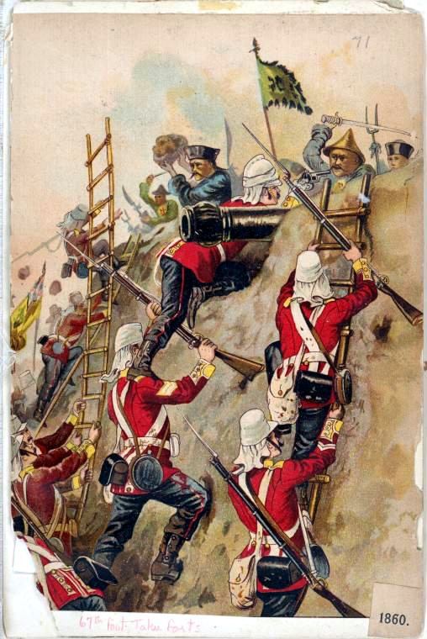
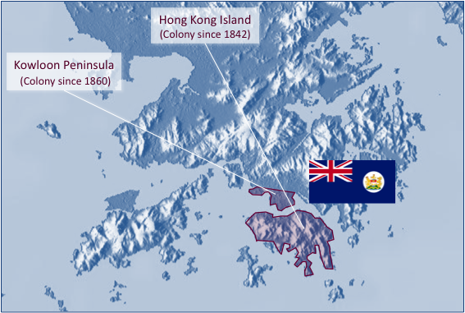
Erweiterung des Territoriums
1856 – 1860: Großbritannien & Frankreich besiegen China im Zweiten Opiumkrieg
1860: In der Konvention von Peking tritt China die Kowloon-Halbinsel an das Vereinigte Königreich ab
09. Juni 1898: In der Zweiten Konvention von Peking verpachten die Chinesen das Gebiet nördlich der Kowloon-Halbinsel & die darum liegenden Inseln für 99 Jahre an das Vereinigte Königreich
Peking
Ya‘an
01. Juli 1898: Die Briten übernehmen die Kontrolle über die New Territories
Seoul
Tokyo
Xi‘an
Nanjing
Wuhan
Shanghai
Chongqing
Nanchang
Taipeh
Guangzhou
Hongkong

Slide 5
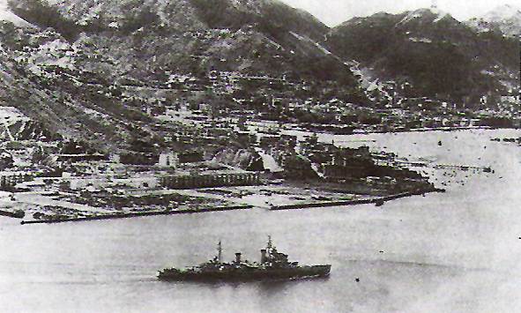
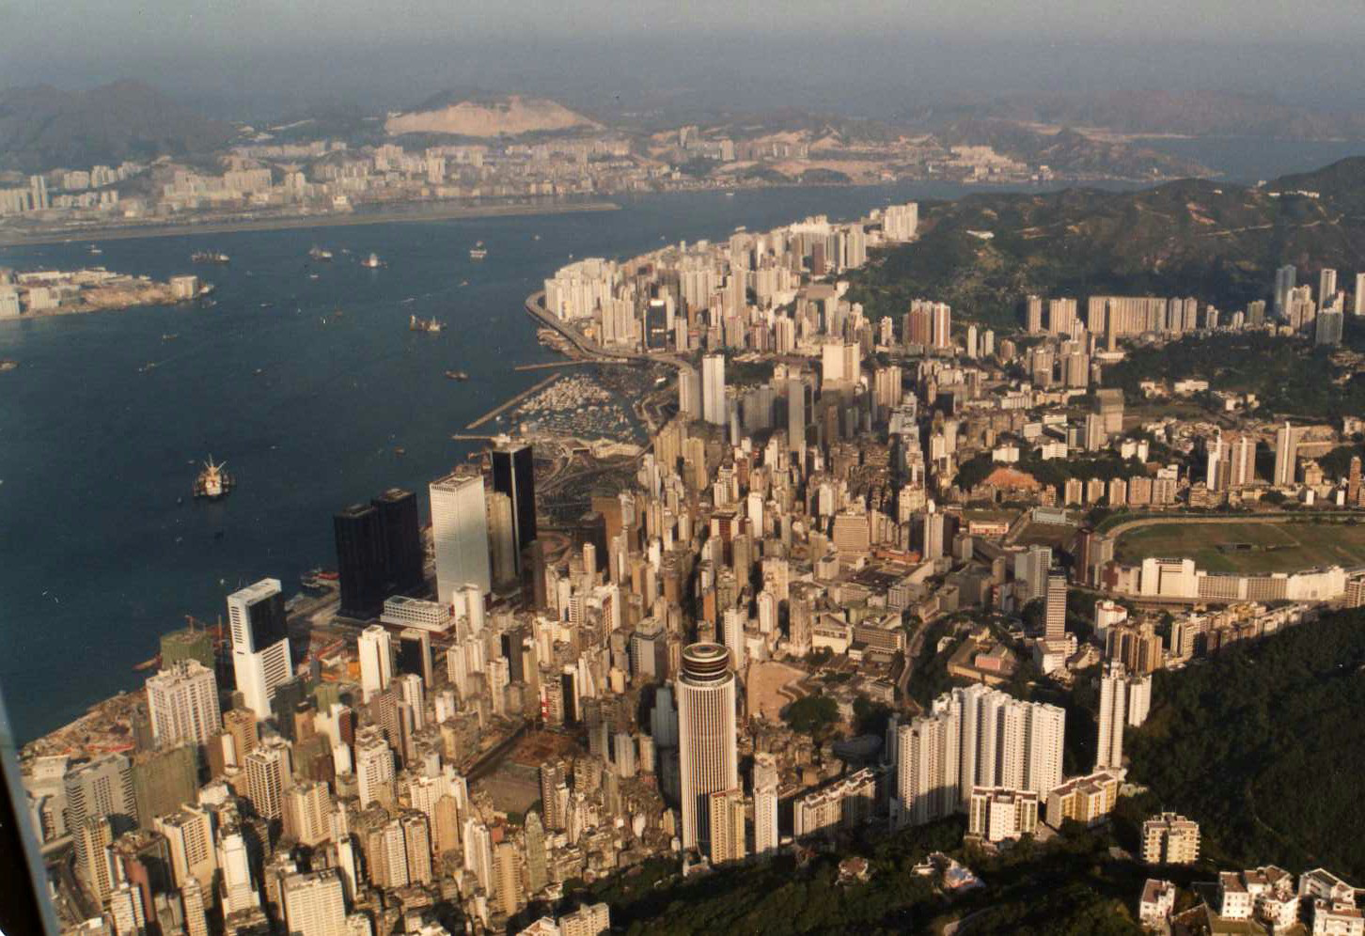
Hongkong im Zweiten Weltkrieg & danach
25. Dez. 1941: Nach der Schlacht von Hongkong kapitulieren die Briten & übergeben die Kolonie den Japanern
30. Aug. 1945: Nach der japanischen Niederlage im Zweiten Weltkrieg wird Hongkong wieder an die Royal Navy übergeben
01. Okt. 1949: Nach dem Sieg der Kommunisten im Chinesischen Bürgerkrieg ruft Mao Zedong die Volksrepublik China aus
Peking
Hongkong 1986
Ya‘an
Seoul
Tokyo
Xi‘an
Ab 1949: Eine Vielzahl von Unternehmen siedelt in Folge der kommunistischen Machtübernahme in China von Shanghai nach Hongkong über
Nanjing
Wuhan
Shanghai
Chongqing
Nanchang
Taipeh
Guangzhou
Hongkong
Ab 1950er: Hongkong erlebt als Tigerstaat ein rasantes Wirtschaftswachstum & entwickelt sich zu einem führenden Finanz- & Dienstleistungszentrum

Slide 6
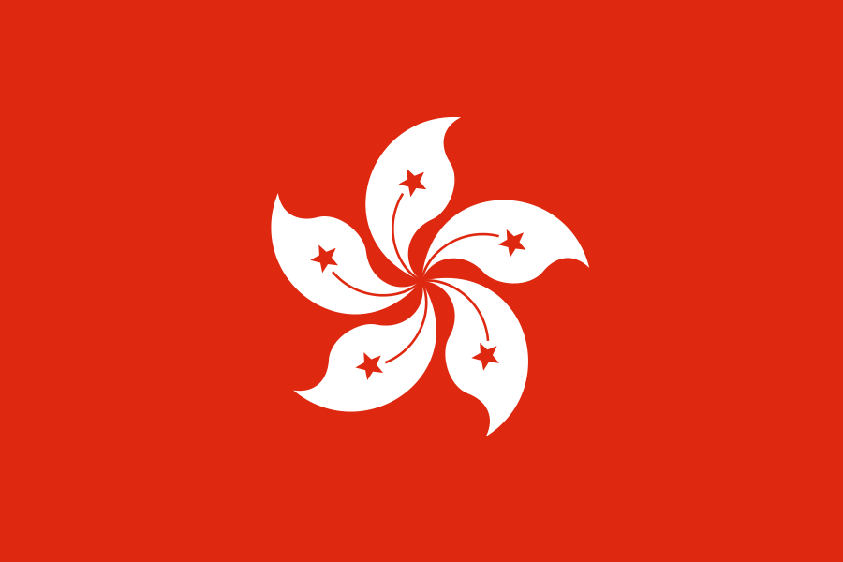
Übergabe Hongkongs an die Volksrepublik China
März 1979: Im Hinblick auf den 1997 auslaufenden Pachtvertrag für die New Territories wirft der Gouverneur von Hongkong Murray MacLehose diese Frage bei einem offiziellen Besuch in China auf
1982 - 1984: Die britisch-chinesischen Verhandlungen gestalten sich auf Grund der gegensätzlichen Positionen zu Beginn schwierig; beide Seiten nähern sich an, als Großbritannien seinen Anspruch auf Präsenz in Hongkong aufgibt & China die Option „Ein Land zwei Systeme“ aufwirft
Sep. 1982: Mit dem Staatsbesuch von Premierministerin Margaret Thatcher bei Chinas Führer Deng Xiaoping beginnen die britisch-chinesischen Verhandlungen
Peking
Ya‘an
19. Dez. 1984: Die Premierminister beider Länder unterzeichnen die Sino-British Joint Declaration
Seoul
Ausgangspositionen bei den Verhandlungen
Britische Position:
Verlängerung des Pachtvertrages für die New Territories & Sicherung einer britischen Präsenz
Chinesische Position:
Ganz Hongkong muss kompromisslos an China fallen, notfalls mittels einer milit. Invasion
Tokyo
Xi‘an
Nanjing
Wuhan
Shanghai
Chongqing
Nanchang
Taipeh
Guangzhou
Hongkong
01. Juli 1997: Hongkong wird an China übergeben & wird eine Sonderverwaltungszone der Volksrepublik

Slide 7
www.geschichte-in-5.de

